Slide 1
ΠΑΘΟΛΟΓΙΑ ΤΟΥ ΚΥΚΛΟΥ
Παντελής Τσίμαρης
Μαιευτήρ Γυναικολόγος
IFEPAG Fellow
Πανεπιστημιακός Υπότροφος

Slide 2
Παθολογία του κύκλου
Δυσλειτουργική αιμορραγία της μήτρας
Αμηνόρροια & ανωοθυλακιορρηκτικές καταστάσεις
Υπερανδρογοναιμία
Δυσμηνόρροια

Slide 3
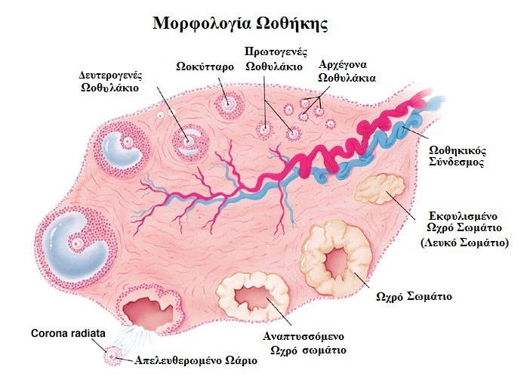
Εμμηνορρυσιακός Κύκλος

Slide 4
Χαρακτηριστικά “φυσιολογικού” εμμηνορρυσιακού κύκλου
Γυναίκες 25-35 ετών → 40-60% των κύκλων τους είναι 25-28 ημέρες
Μόνο 15% των κύκλων έχει διάρκεια 28 ημερών
<1% των γυναικών έχουν φυσιολογικό κύκλο <21 ημερών ή >35 ημερών
Πλειοψηφία γυναικών έχουν κύκλο 24-35 ημερών
20% των γυναικών → διαταραχές εμμηνορρυσιακού κύκλου
Συνηθέστερη διάρκεια 4-6 ημέρες
(3% των γυναικών έχουν διάρκεια <2 ή >7 ημέρες)
Ποσότητα αποβαλλόμενου αίματος 30 ml (< 80 ml)

Slide 5
Χρήζουν ελέγχου….
Εμμηνορρυσιακός κύκλος <24 ή >35 ημέρες
Διάρκεια Ε.Ρ. > 7 ημέρες
Ποσότητα Ε.Ρ. > 80 ml
Μεσοκυκλική σταγονοειδής αιμόρροια

Slide 6
Διαταραχές της ρυθμικότητας του εμμηνορρυσιακού κύκλου
Συχνομηνόρροια: εμφάνιση ε.ρ. <24 ημέρες
Αραιομηνόρροια: εμφάνιση ε.ρ. >35 ημέρες
Δευτεροπαθής αμηνόρροια: απουσία ε.ρ. για χρονικό διάστημα > από 3 κύκλους ή > 6 μήνες
Πρωτοπαθής αμηνόρροια: κορίτσι 14 ετών χωρίς δευτερογενή χαρακτηριστικά του φύλου ή κορίτσι 16 ετών με πλήρως αναπτυγμένα δευτερογενή χαρακτηριστικά του φύλου

Slide 7
Ποσοτικές διαταραχές εμμήνου ρύσεως
Ολιγομηνόρροια: ε.ρ. < 2 ημέρες διάρκεια ή περισσότερες ημέρες με καφεοειδή ροή
Μηνορραγία (Πολυμηνόρροια / Υπερμηνόρροια ): ε.ρ.> 7 ημέρες ή απώλεια αίματος > 80 ml
Μητρορραγία: εμφάνιση σημαντικής αιμόρροιας εκτός εμμήνου ρύσεως

Slide 8
Δυσλειτουργική αιμορραγία της μήτρας
Dysfunctional Uterine Bleeding (DUB)

Slide 9
DUB
Προέλευση αιμόρροιας αποκλειστικά από την μήτρα
Διάγνωση εξ’ αποκλεισμού (αιτία μη αναγνωρίσιμη με οποιαδήποτε διαγνωστική μέθοδο)
ASRM (ΗΠΑ)→ DUB= αιμορραγία από ανωοθυλακιορρηξία
ESHRE → DUB= αιμορραγία από άγνωστη αιτία εξαιρουμένων : παθολογία πυέλου, αρχόμενη κύηση, συστηματική νόσο
DUB είτε λόγω ανωοθυλακιορρηξίας ή μετά από ωοθυλακιορρηξία

Slide 10
ΔΔ ανώμαλης αιμορραγίας από την μήτρα
Κύηση & επιπλοκές
Επαπειλούμενη, ατελής, αναπόφευκτη έκτρωση
Τροφοβλαστική νόσος
Έκτοπη κύηση
Αποκόλληση ή χαμηλή πρόσφυση ΠΛΚ
Φάρμακα & ιατρογενή αίτια
Αντιπηκτικά
Αντιψυχωσικά
Κορτικοστεροειδή
Εκλεκτικοί αναστολείς επαναπρόσληψης Σεροτονίνης
Ταμοξιφαίνη
Φυτικά συμπληρώματα διατροφής (σόγια, τζίνσενκ)
Ορμονική υποκατάσταση
Αντισυλληπτικά
IUD
Θυρεοειδική υποκατάσταση
Συστηματικές νόσοι
Σακχ. Διαβήτης
CAH ή Cushing Syndrome
Θυρεοειδοπάθεια
Ηπατοπάθεια
Νεφροπάθεια
Αιματολογικό νόσημα (λευχαιμία / θρομβοπενια)
Αδένωμα υπόφυσης /υπερπρολακτιναιμία
Καταστολή υποθαλάμου (stress/πρωταθλητισμός)
Παχυσαρκία
Παθολογία γεννητικού συστήματος
PID
Λοιμώξεις: τραχηλίτις, ενδομητρίτις, μυομητρίτης
Νεοπλασματα
Αδενομύωση, ινομυώματα, πολύποδες
Προκαρκινικές βλάβες: τραχηλική δυσπλασία, υπερπλασία ενδομητρίου
Ca τραχήλου, αδενοCa ενδομητρίου, ορμνοπαραγωγοί όγκοι ωοθηκών, λειομυοσάρκωμα
Τραύμα: απόξεση, ρήξη μήτρας, κακοποίηση
Δυσλειτουργική αιμορραγία της μήτρας (εξ αποκλεισμού)

Slide 11
Αιτίες DUB
Ανωοθυλακιορρηξία (μεμονωμένη δράση οιστρογόνων)
Ανώμαλη ωρίμανση ενδομητρίου (ανεπάρκεια προγεστερόνης – ανεπάρκεια ωχρού σωματίου)
Ανώμαλη απόπτωση ενδομητρίου (επίμονο ωχρό)
Ατροφία του ενδομητρίου (μειωμένη παραγωγή οιστρογόνων)

Slide 12
Δx DUB
Ιστορικό:
ωοθυλακιορρηκτικοί ή ανωοθυλακιορρηκτικοί κύκλοι,
σεξουαλικές συνήθειες
προηγούμενες προληπτικές εξετάσεις
Μαιευτικό ιστορικό
Ατομικό & οικογενειακό αναμνηστικό
Κλινική εξέταση:
ΖΣ (Σφ, ΑΠ, Θερμ),
Ύψος, Βάρος, ΒΜΙ,
Φυσική εξέταση
Γυναικολογική εξέταση,
Εργαστηριακές, απεικονιστικές εξετάσεις
1^{η} εξέταση: αποκλεισμός κύησης (βHCG)
Γενική αίματος & αιμοπετάλια
Παράγοντες πήξης – Ινωδογόνο
Ηπατική και Νεφρική λειτουργία
TSH, PRL, FSH, LH, E2, Prog, Testo, DHEA-S, 17OHProg
U/S ελάσσονος πυέλου, CT, MRI
Υστεροσκόπηση με λήψη βιοψιών / Novac γραμμοειδης βιοψία / κλασματική απόξεση

Slide 13
Σοβαρή DUB
Ht, Hb, PLT
Ομάδα Αίματος, Rhesus Διασταύρωση 2 μον.RBC
β-HCG ή τεστ κύησης ούρων
PT, INR, aPTT, Ινωδογόνο
Βιοχημικός έλεγχος ηπατικής & νεφρικής λειτουργίας
TSH, PRL, FSH, LH, E2, Prog, Testo, DHEA-S, 17OHProg
Προτεραιότητες:
Αποκατάσταση κυκλοφορούντος όγκου αίματος
Διόρθωση αναιμίας
Διακοπή συνεχιζόμενης αιμόρροιας
Νεαρή Ηλικία
Συνεζευγμένα Οιστρογόνα IV
Μεγαλύτερη Ηλικία
Γυναικολογική Εξέταση
Κλασματική Απόξεση
Ιστολογική Εξέταση.

Slide 14
Τx DUB
Ήπια DUB εφηβείας
Δεν προκαλείται αναιμία
Απλή καταγραφή ΕΡ
Σπάνια ΑΔ
Μέτρια DUB εφηβείας
Αναιμία Hb>10
Tx Προγεσταγόνο x10days
Εναλλακτικά ΑΔ 3-6 months
Fe 2-3months
ΜΣΑΦ ↓40% απώλεια
Σοβαρή DUB εφηβείας
Hb<9
Υποογκαιμία –IV οροί
IV συνεζευγμένα Οιστρογόνα (??)
Per os ΑΔ ή Οιστρογόνα (Cyclacur) & Προγεσταγόνο
Μεγαλύτερες ηλικίες → D&C

Slide 15
Εναλλακτικές θεραπείες DUB
Κυκλικώς χορηγούμενα προγεσταγόνα
ΑΔ / patch / ορμονικός δακτύλιος
GnRH ανάλογα
ΘΟΥ patch / per os
IUD Mirena
Danazol → ανδρογονική δράση
Τρανεξαμικό οξύ (αναστολέας ινωδόλυσης)
Επεμβατικές :
Κλασματική απόξεση
Θερμική καταστροφή ενδομητρίου
Υστερεκτομή

Slide 16
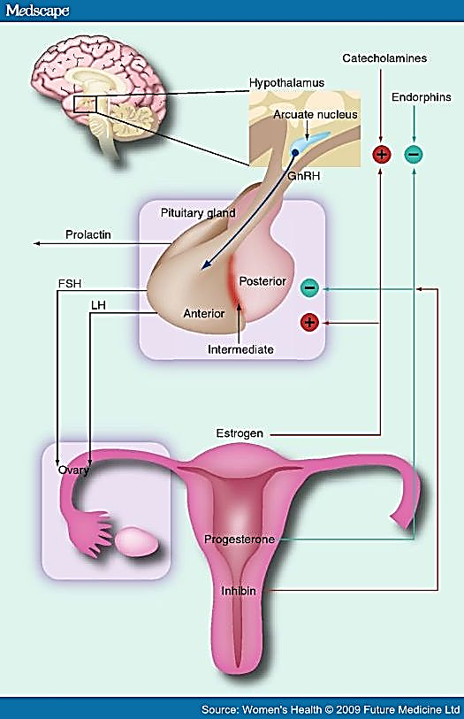
Αμηνόρροια &
Ανωοθυλακιορρηκτικές καταστάσεις

Slide 17
4^{η} καθοριστική περιοχή
ΚΝΣ
Υποθάλαμος
GnRH
3^{η} καθοριστική περιοχή
Υπόφυση
FSH, LH
2^{η} καθοριστική περιοχή
Ωοθήκη
Οιστρογόνα Προγεστερόνη
1^{η} καθοριστική περιοχή
Μήτρα
Έμμηνος Ρύση

Slide 18
Αμηνόρροια
Πρωτοπαθής / Δευτεροπαθής αμηνόρροια
Φυσιολογική αμηνόρροια:
παιδική ηλικία / κύηση & λοχεία / εμμηνόπαυση
Αναμενόμενη συχνο-/αραιο-μηνόρροια:
ωρίμανση ΥΥΩ στην ήβη, περιεμμηνόπαυση

Slide 19
Διερεύνηση αμηνόρροιας
Ατομικό Ηx
Ρυθμός ανάπτυξης ύψους
Ηλικία θηλαρχής, αδρεναρχής, εμμηναρχής
Ρυθμικότητα & Ανωμαλίες ΕΚ
Διάρκεια & ανωμαλίες ΕΡ
Κυήσεις / μαιευτικές επεμβάσεις
Συστηματικές ασθένειες
Ενδοκρινοπάθειες, Νευροπάθειες
Σοβαρές Φλεγμονές, Χ/α, Ν/ες
Λήψη φαρμάκων
Στρες Πρωταθλητισμός
Αυξομειώσεις Σωμ. Βάρους,
Διατροφικές διαταραχές
Κληρονομικό Hx
Ενζυμικές Χρωμοσωμιακές Γονιδιακές Νόσοι
Ψυχιατρικά νοσήματα/ ψυχολογικά προβλήματα
Φυσική Εξέταση
Ύψος, Βάρος, ΒΜΙ
Γυναικείος Φαινότυπος
Δευτερεύοντες χαρακτήρες φύλου
Γαλακτόρροια
Ψηλάφηση θυρεοειδούς
Κλινική υπερανδρογοναιμία
Γυναικολογική εξέταση

Slide 20
βHCG αρνητική
Αμηνόρροια ± γαλακτόρροια
Δοκ. Προγεστ (ΔΠ)
Μέτρηση PRL & TSH
(-- ΔΠ )
↑ TSH
Δοκ. Οιστρ + Προγ
PRL >100
(+ΔΠ)
TSH, PRL εφο
ΔΟΠ +
ΔΟΠ --
Υποθυρεο-
ειδισμός
MRI υπόφυσης
FSH, LH
Πρόβλημα Μήτρας
ή συγγενής ανωμαλία
αποφρακτικού τύπου
Ανωοθυλακιορρηξία
↓ ή ↔
MRI εγκεφάλου
& υπόφυσης
↑
Ωοθηκική ανεπάρκεια
Υποφυσιακή
ανεπάρκεια
Υποθαλαμική
ανεπάρκεια

Slide 21
Στάθμη Γοναδοτροφινών & κλινική κατάσταση
Κλινική κατάσταση | FSH | LH
Φυσιολογική ενήλικη γυναίκα | 5-20 IU/L | 5-20 IU/L
Μεσοκυκλική αιχμή | x2 των βασικών τιμών | x3 των βασικών τιμών
Υπογοναδοτροφικός υπογοναδισμός Προεφηβεία Υποθαλαμική-υποφυσιακή δυσλειτουργία | <5 IU/L | <5 IU/L
Υπεργοναδοτροφικός υπογοναδισμός Εμμηνόπαυση Ωοθηκική Έκπτωση Ευνουχισμός | >20 IU/L | >40 IU/L

Slide 22
Διαταραχές Μήτρας ή Γεννητικού Σωλήνα
1^{η} καθοριστική περιοχή

Slide 23
Σύνδρομο Asherman
Β’παθής αμηνόρροια
Αποτέλεσμα απόξεσης
Συμφυσιόλυση

Slide 24
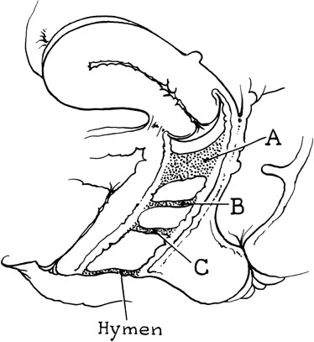
Συγγενείς ανωμαλίες γεννητικού συστήματος αποφρακτικού τύπου
Άτρητος παρθενικός υμένας
Πλήρες εγκάρσιο διάφραγμα κόλπου
Υποπλασία / αγενεσία / ατρησία τραχήλου

Slide 25
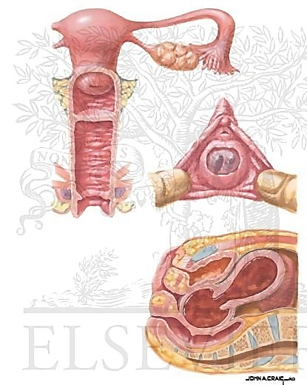
ΚΡΥΠΤΟΜΗΝΟΡΡΟΙΑ
Ατρησία παρθενικού υμένα
Ατρησία/αγενεσία τραχήλου
Πλήρες εγκάρσιο διάφραγμα
Αιματόκλπος
Αιματόμητρα
Αιματοσάλπιγγα
Χρόνιο πυελικό άλγος
Καταμήνια υπογαστραλγία

Slide 26
ΔΔ φαινότυπος θήλεος, πρωτοπαθής αμηνόρροια, φυσιολογικά ανάπτυξη ύψους, φυσιολογικός μαστός, απλασία κόλπου μήτρας
 | MRKH | CAIS
Καρυότυπος | 46ΧΧ | 46ΧΥ
Κληρονομικότητα | Άγνωστη | Υπολειπόμενη , συνδεόμενη με το μητρικό Χ χρωμόσωμα
Γονάδες | Ωοθήκη | Όρχις
Τρίχωση μασχάλης-εφηβαίου | Φυσιολογική, θήλεος | Αραιή ή απούσα
Τεστοστερόνη | Φυσιολογικά επ. Θήλεος | Επίπεδα Άρρενος
LH πλασματος | Φυσιολογική | Αυξημένη
Συνυπάρχ. ανωμαλίες | Ουροποιητικού κ.α. | Σπάνια
Γοναδική Νεοπλασία | Φυσιολογική επίπτωση | Αυξημένη πιθ. Κακοήθους Εξαλλαγής

Slide 27
Διαταραχές Ωοθήκης
2^{η} καθοριστική περιοχή

Slide 28
Διαταραχές Ωοθήκης
Γοναδική Δυσγενεσία
Αμιγής / Μεικτή
Σύνδρομο Turner
Μωσαϊκισμοί
Σύνδρομο Swyer
Σύνδρομο ανθεκτικών ωοθηκών
Πρώιμη ωοθηκική έκπτωση
Χρόνια Ανωοθυλακιορρηξία
PCOS

Slide 29
PCOS
NIH (1990)
Rotterdam (2003)
Όλα τα παρακάτω
Χρόνια ανωοθυλακιορρηξία
Κλινική &/ή βιοχημική υπερανδρογοναιμία
Εξαίρεση:
CAH, Cushing S., Υποθυρεοειδισμός, Υπερπρολακτιναιμία, Ανδρογονοεκκριτικοί όγκοι, Φάρμακα με ανδρογονική δράση
2 από τα παρακάτω 3
Ολιγο-ανωοθυλακιορρηξία
Κλινική &/ή βιοχημική υπερανδρογοναιμία
Πολυκυστική ηχομορφολογία
Εξαίρεση:
CAH, Cushing S., Υποθυρεοειδισμός, Υπερπρολακτιναιμία, Ανδρογονοεκκριτικοί όγκοι, Φάρμακα με ανδρογονική δράση

Slide 30
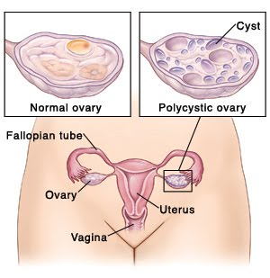
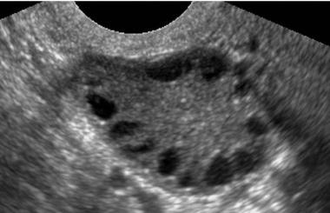
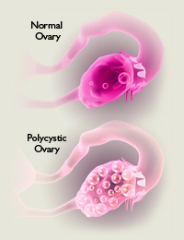
PCOS
Ευγοναδοτροφική ευοιστρογονική ανωοθυλακιορρηξία:
Αιτιολογία→ ωοθηκική δυσλειτουργία
Κλινική/βιοχημική υπερανδρογοναιμία
Μεταβολικές διαταραχές
Πολυκυστική ηχομορφολογία ωοθηκών
Μακροπρόθεσμα
Σακχαρώδης διαβήτης τύπου ΙΙ
Μεταβολικό σύνδρομο
Καρδιαγγειακές παθήσεις

Slide 31
PCOS
Δασυτριχισμός, ακμή, ανδρικού τύπου αλωπεκία
Ftesto, FAI (Free Androgen Index= [Testo/SHBG]x100)
Αντίσταση στην Ινσουλίνη, Υπερινσουλιναιμία, Μελανίζουσα Ακάνθωση.
Μεταβολικό Σύνδρομο (κεντρικού τύπου παχυσαρκία):
Περίμετρος κοιλιάς >88 εκατ.
ΑΠ > 130/85mmHg
Trig > 150 mg/dl
HDL < 50 mg/dl
Fasting Glu=110-126 mg/dl
2 hours after 75 mg Glu = 140-199 mg/dl

Slide 32
Αύξηση
βάρους
Αυξηση
SHBG
Επίκτητες
Ανωμαλίες
Στη δράση της
Ινσουλίνης
Αύξηση
Ινσουλίνης
Αύξηση
IGFBP-1
Ατρησία
Ανωμαλίες
Υποδοχέα
Ινσουλίνης
Αύξηση
Ftesto
Αύξηση
Ελεύθερης
Οιστραδιόλης
Κύτταρα θήκης
Δασυτριχισμός
Αύξηση LH
Μείωση FSH
Αύξηση
Δ4Ανδρο
Αύξηση
Τέστο
Αύξηση Οιστρόνης
Καρκίνος ενδομητρίου
Υπερινσουλιναιμία – Υπερανδρογοναιμία & Επιπτώσεις

Slide 33
PCOS Θεραπεία
Γυναίκες που δεν επιθυμούν τεκνοποίηση→ αντιμετώπιση υπερανδρογοναιμίας , αραιομηνόρροιας & υπερινσουλιναιμίας
Αλλαγές καθημερινών συνηθειών (απώλεια βάρους & εκγύμναση)
Μετφορμίνη και δοκιμασία ανοχής γλυκόζης
ΑΔ → ↓ LH → ↓ ωοθηκικών ανδρογόνων
Τα οιστρογόνα των ΑΔ → ↑ παραγωγή SHBG→ ↓ FreeTesto & ↓ DHT → βελτίωση κλινικής υπερανδρογοναιμίας
Γυναίκες με επιθυμία τεκνοποιΐας →
κιτρική κλομιφαίνη (75% επίτευξη ωοθυλακιορρηξίας) & μετφορμίνη
Παλαιότερα HMG → κίνδυνος OHSS
FSH σε συνδυασμό με GnRHa

Slide 34
Διαταραχές πρόσθιας υπόφυσης
3^{η} καθοριστική περιοχή

Slide 35
Διαταραχές πρόσθιας υπόφυσης
Καλοήθης όγκος υπόφυσης (προλακτίνωμα ή μη λειτουργικός όγκος)
Σπανιότατα κακοήθης
Κρανιοφαρυγγίωμα,
Μηνιγγίωμα,
Γλοίωμα
Μεταστατικοί όγκοι
Κύστεις, φυματίωση, σαρκοείδωση,
Ενδοκράνιο ανεύρυσμα καρωτίδας
Απόγραξη υδραγωγού Sylvious
Sheehan Syndrome

Slide 36
Υπερπρολακτιναιμία
Φυσιολογική στάθμη PRL (3-20 ng/ml) | Αυξανόμενη PRL ------------------------------------------------------------------------------→ Χρόνος επίδρασης ----------------------------------------------------------------→
Ωοθυλακιορρηκτικός Κύκλος | Ανεπάρκεια ωχρού σωματίου | Ανωοθυλακιορρηξία | Αμηνόρροια Γαλακτόρροια
Αίτια χρόνιας υπερπρολακτιναιμίας σε ΜΗ έγκυο γυναίκα :
Φυσιολογικά αίτια: χειρισμοί σε μαστό & θηλή | Παθολογικά αίτια: Υποθυρεοειδισμός α’παθής Παθήσεις Υποθαλάμου Τραυματισμός Μίσχου Παθήσεις Υπόφυσης Έκτοπη παραγωγή PRL Χρόνια Νεφρική έκπτωση Κακώσεις Θωρακικού τοιχώματος, Έρπης Ζωστήρας, Χειρουργικοί χειρισμοί
Φαρμακευτικά αίτια: Ρεσερπίνη Φαινοθειαζίνες, θειοξανθίνη Μεθαδόνη, μορφίνη Μεθυλ-ντοπα Οιστρογονούχα σκευάσματα

Slide 37
Προλακτινο-εκκριτικό αδένωμα υπόφυσης
30% των αγνώστου αιτιολογίας αμηνορροϊκών γυναικών → ↑PRL
Μόνο 30% των υπερπρολακτιναιμικών γυναικών έχουν γαλακτόρροια
30% των γυναικών με γαλακτόρροια έχουν φυσιολογικό καταμήνιο κύκλο
Η μακρομοριακή προλακτίνη ίσως είναι η αιτιολογία (10-25% των υπερπρολακτιναιμιών)
30% των γυν. με β’παθη αμηνόρροια→ υποφυσιακό αδένωμα
Εάν συνυπάρχει και γαλακτόρροια → 50% ανωμαλία τουρκικού εφιππίου

Slide 38
Προλακτινο-εκκριτικό αδένωμα υπόφυσης
ΝΧ εξαίρεση μακροαδενωμάτων → 30% επάνοδο ΕΡ
10-30% καταλείπει πανυποφυσισμό
ΝΧ εξαίρεση μικροαδενωμάτων → 70% επάνοδο ΕΡ
Διαρροή ΕΝΥ, μηνιγγίτιδα, άποιος διαβήτης
Αγωνιστές ντοπαμίνης → Βρωμοκρυπτίνη (διακοπή αγωγής → επανεμφάνιση αδενωμάτων)
Περγολίδη, Κουιναγκολίδη, Καμπεργκολίνη

Slide 39
Διαταραχές υποθαλάμου –ΚΝΣ
4^{η} καθοριστική περιοχή

Slide 40
Υποθαλαμική αμηνόρροια
Υπογοναδοτροφικός υπογοναδισμός
Νευρογενής ανορεξία, βουλιμία, απώλεια βάρους
Κριτήρια διάγνωσης Νευρογενούς Ανορεξίας
Ηλικία 10-30 ετών | Αμηνόρροια
Απώλεια βάρους 25% του αρχικού ή 15% λιγότερο από το κανονικό για ηλικία & υψος | Νοσηρότητα άγνωστης αιτιολογίας
Ειδικές νοοτροπίες: αρνητισμός, στρεβλή άποψη, εναλλαγές υπερβολικής πρόσληψης με άρνηση πρόσληψης τροφής | Απουσία άλλης ψυχιατρικής νόσου
Δερματικό χνούδι, βραδυκαρδία, Υπερδραστηριότητα, βουλιμία, προκλητοί έμετοι (τουλάχιστον ένα) | Δυσκοιλιότητα , χαμηλή αρτηριακή πίεση, Υπερκαροτιναιμία, άποιος διαβήτης

Slide 41
Αμηνόρροια & άσκηση
Συναγωνιστικά αθλήματα, κλασσικό μπαλέτο, μοντέρνος χορός
Καθυστέρηση ενήβωσης ή/& εμμηναρχής
Ποσοστό λιπώδους ιστού & stress→ θεωρία κρίσιμου βάρους
Καταναλισκόμενη ενέργεια → αρνητικό ενεργειακό ισοζύγιο
Επαναπρόσληψη βάρους → άρση αμηνόρροιας
ΘΟΥ για την μειωμένη οστική πυκνότητα

Slide 42
Κληρονομήσιμες γενετικές διαταραχές
Σύνδρομο Kallmann – αμηνόρροια – ανοσμία
Συγγενής υποπλασία επινεφριδίων

Slide 43
Υπερανδρογοναιμία
Ακμή Δασυτριχισμός
Σμηγματόρροια Αλωπεκία
Αύξηση μυϊκής μάζας
Βράγχος φωνής
Κλειτοριδομεγαλεία

Slide 44
Φλοιός Επινεφριδίων
100%
25%
50%
90%
Τεστοστερόνη
50%
Ανδροστενδιόνη
DHEA
DHEA-S
50%
10%
25%
Ωοθήκη

Slide 45
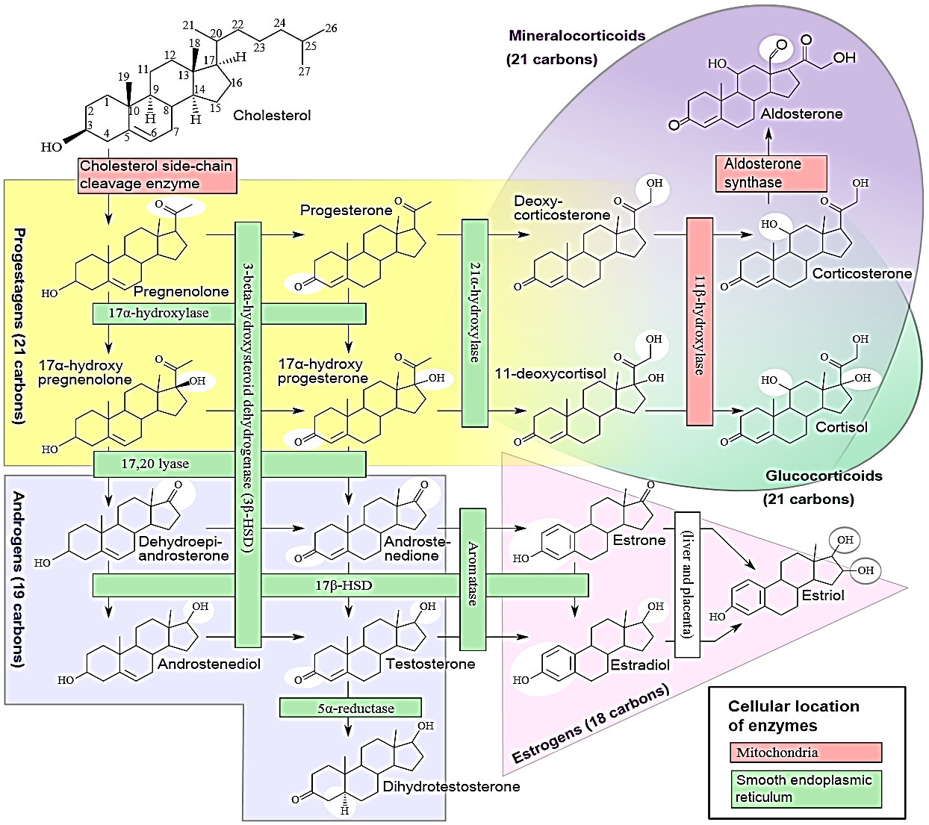

Slide 46
Τριχοσμηγματογόνος μονάδα
Είδη τριχώματος:
Μη σεξουαλικό (τριχωτό κεφαλής, φρύδια, βλέφαρα, άνω-κάτω άκρα)
Αμφισεξουαλικό (μασχάλης, εφηβαίου)
Σεξουαλικό (γένια, μουστάκι, ρουθούνια, αυτιά, στήθος, πλάτη, υπογάστριο, γλουτοί, εσωτερική επιφάνεια μηρών)
Υπερτρίχωση: ανάπτυξη τριχοφυΐας σε όλο το σώμα λόγω γενετικής βλάβης ή λήψης φαρμάκων/ουσιών, ίδια και στα 2 φύλα
Δασυτριχισμός: ορμονοεξαρτώμενη ανάπτυξη τριχοφυΐας στις γυναίκες, στις σεξουαλικές περιοχές

Slide 47
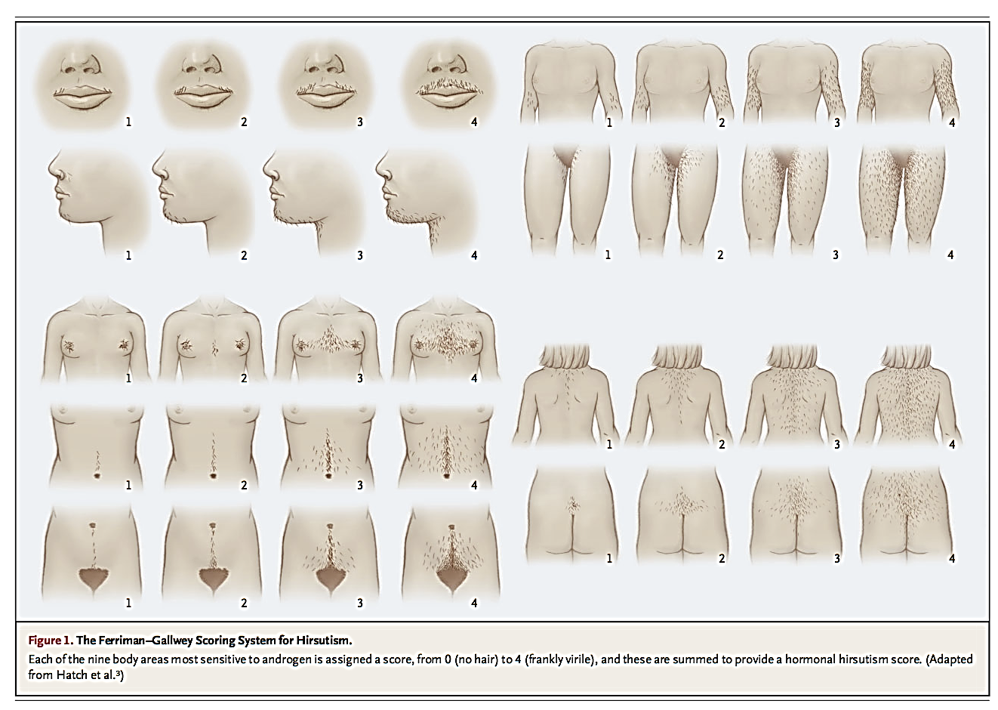
Βαθμολογία > 6
Υποκειμενική αξιολόγηση

Slide 48
Κλινικά αίτια υπερανδρογοναιμίας
Ιδιοπαθής δασυτριχισμός 15-30% : φυσιολογικοί ωοθυλακιορρηκτικοί κύκλοι & φυσιολογικά επίπεδα κυκλοφορούντων ανδρογόνων
Περιφερική μετατροπή οιστρογόνων → ανδρογόνων
65-85% PCOS
HAIR-AN Syndrome
Hyperthecosis (θηκωμάτωση/στρωμάτωση)
(παθολογοανατομικός όρος)
Non Classic CAH 1-5% δασυτρίχων γυναικών ,
ανεπάρκεια 21-υδροξυλάσης, μη παραγωγή κορτιζόλης→ υπερπαραγωγή 17ΟΗΡ και Δ4Α
Σπανιότερα: επινεφριδιακό νεόπλασμα, έκτοπη έκκριση ACTH, υποφυσιακό αδένωμα που εκκρίνει ACTH, Cushing Syndrome
Aνδρογονοεκκριτικός όγκος, ωοθήκης/επινεφριδίου
Ιατρογενή αίτια

Slide 49
Διαγνωστική προσέγγιση υπερανδρογοναιμίας
Ιστορικό: φάρμακα, αλλαγές ΣΒ, διαταραχές ΕΡ, DUB, εξέλιξη δασυτριχισμού, Οικογενειακό ιστορικό
HAIRAN, CAH & ανδρογονοεκκριτικός όγκος → ταχεία επιδείνωση δασυτριχισμού
ΦΕ: βαθμολόγηση Ferriman Gallwey, εκτίμηση παχυσαρκίας, μελανίζουσα ακάνθωση, σημειολογία συστηματική νόσου
Εργαστηριακός Έλεγχος: Τesto, Ftesto, DHEA-S, 17OHP,
Synacthen Test, δοκιμασία καταστολή με δεξαμεθαζόνη,
Δοκιμασία ανοχής γλυκόζης
Διακολπικό U/S, MRI/CT επινεφριδίων

Slide 50
Θεραπεία υπερανδρογοναιμίας
Χειρουργική εξαίρεση ανδρογονοεκκριτικού όγκου
Αισθητικές μέθοδοι για τον δασυτριχισμό
COCs με οξεική κυπροτερόνη, δροσπιρενόνη ή διενογέστη
Σπιρονολακτόνη, Φλουταμίδη
Φιναστερίδη (αναστολέας 5α-αναγωγάσης)
GnRA αγωνιστές
Κορτικοστεροειδή για NCCAH
Metformin

Slide 51
Δυσμηνόρροια

Slide 52
Δυσμηνόρροια
Δυσμηνόρροια= επώδυνη έμμηνος ρύση
το συχνότερο γυναικολογικό πρόβλημα της εφηβείας
Συνηθέστερα : έναρξη ταυτόχρονα με την αιμόρροια , διάρκεια 48 - 72 ώρες.
Πρωτοπαθής: απουσιάζει οργανικό νόσος
Δευτεροπαθής: αποδεδειγμένη ύπαρξη υποκείμενης παθολογίας
Η πρωτοπαθής είναι συχνότερη στην εφηβεία και σηματοδοτεί την έναρξη ωοθυλακιορρηκτικών κύκλων

Slide 53
Ήπια Δυσμηνόρροια χαρακτηρίζεται από ήπιο πόνο, χωρίς συστηματικά συμπτώματα, σπάνια επηρεάζει τις ατομικές δραστηριότητες και σποραδικά απαιτεί αναλγητικά.
Μέτρια Δυσμηνόρροια χαρακτηρίζεται από μέτριο πόνο, λίγα συστηματικά συμπτώματα, επηρεάζει τις καθημερινές δραστηριότητες, χρήζει την λήψη αναλγητικών προκειμένου να μην απουσιάζει από την εργασία / σχολείο.
Σοβαρή Δυσμηνόρροια αποδίδεται σε ασθενείς με έντονο πόνο σαν κράμπα, συνδυάζεται με ΓΕΣ ή άλλα συστηματικά συμπτώματα, παρεμποδίζει τις καθημερινές δραστηριότητες και δεν ανταποκρίνεται στα αναλγητικά

Slide 54
Δυσμηνόρροια
Η πρωτοπαθής δυσμηνόρροια εμφανίζει την μέγιστη συχνότητά της στις έφηβες
Συχνότητα δυσμηνόρροιας 43% έως 93%
Klein and Litt (Pediatrics 1981)ανέφεραν συχνότητα δυσμηνόρροιας 60% (κάποιου βαθμού επώδυνη ε.ρ.) μέσω της National Health Examination Survey.
ήπια 30%, μέτρια 21% & σοβαρη 9%.
Η επίπτωση αυξάνεται με την ηλικία και φτάνει στο μέγιστο στα πρώτα χρόνια της ενήλικης ζωής

Slide 55
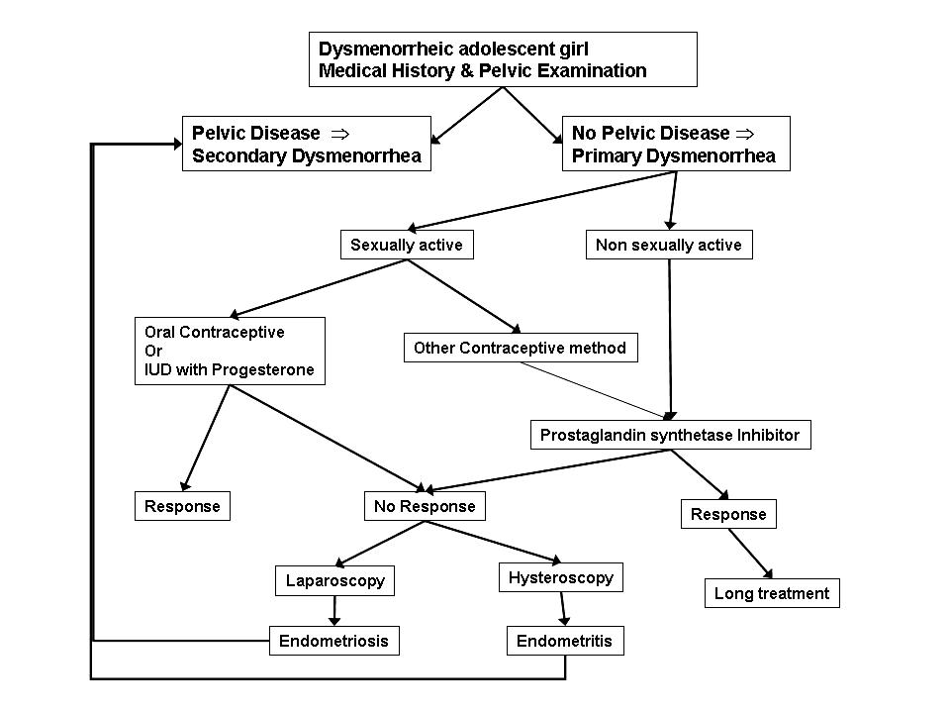

Slide 56
Θεραπεία πρωτοπαθούς δυσμηνόρροιας: COCs and NSAIDs, αναστολείς συνθετάσης των προσταγλανδινών, το συχνότερα χρησιμοποιούμενο θεραπευτικό μέσο
COCs μέσω αναστολής της ωοθυλακιορρηξίας.
Μειωμένη ανάπτυξη ενδομητρίου → μειωμένη αποβολή αίματος κατά την ε.ρ.
Αναστολή ωοθυλακιορρηξίας → μειωμένη παραγωγή προσταγλανδινών στα έμμηνα.
Η μειωμένη ποσότητα εμμήνων & οι μειωμένες προσταγλανδίνες → μειωμένη συσταλτικότητα και ισχαιμία του μυομητρίου → μειωμένο άλγος
Το IUD είναι ασφαλές & αποτελεσματικό για την πρωτοπαθή δυσμηνόρροια των εφήβων που επιθυμούν ταυτόχρονα αντισύλληψη.

Slide 57
Εναλλακτικά θεραπευτικά μέσα:
Αναστολείς διαύλων Ασβεστίου, όπως verapamil & nifedipine
Αγωνιστές των β-αδρενεργικών υποδοχέων μερική αποτελεσματικότητα.
Νιτρογλυκερίνη επιφέρει βελτίωση της δυσμηνόρροιας
Μαγνήσιο και εικονικό φάρμακο συγκρίθηκαν → το Mg είναι αποτελεσματικό
Αυξημένη πρόσληψη ω-3 λιπαρών οξέων (fish oil) είναι αποτελεσματικότερη από το εικονικό φάρμακο στην βελτίωση του πόνου της δυσμηνόρροιας
Μεταξύ των Βιταμινών (B₆, B₁, E), Vit B₁ αποτελεί την αποτελεσματικότερη σε δοσολογία 100 mg daily .

Slide 58
Δευτεροπαθής Δυσμηνόρροια
Προϋποθέτει ύπαρξη οργανικής νόσου
Πρέπει να ελέγχεται όταν ξεκινά μετά το 3^{ο} γυναικολογικό έτος.
Υπαινίσσονται υποκείμενη οργανική νόσο: χρόνιο πυελικό άλγος, υπογαστραλγία, έναρξη 1-2 ημέρες πριν την εμμηνορρυσία, διαταραγμένη ρυθμικότητα ή ποσότητα ε.ρ., δυσπαρεύνια, εντερικές διαταραχές κ.α.
Οι ασθενείς με δευτεροπαθή δυσμηνόρροια εμφανίζουν πολλαπλά διαφορετικά κλινικά συμπτώματα έναντι των τυπικών συμπτωμάτων της πρωτοπαθούς δυσμηνόρροιας

Slide 59
Δευτεροπαθής Δυσμηνόρροια
Συχνότερα Ενδομητρίωση και PID.
Συγγενείς ανωμαλίες των πόρων του Muller.
Σπανιότερα αίτια:
οπίσθια κλήση κάμψη μήτρας, στένωση τραχηλικού αυλού, IUD χωρίς προγεσταγόνο, ινομυώματα μήτρας, ενδοτραχηλικοί ή ενδομητρικοί πολύποδες, αδενομύωση, διάταση πυελικών φλεβών.

Slide 60
Ήπια προς μέτρια ψηλαφητική ευαισθησία στην πύελο .
Οζίδια ιερομητρικών και ψηλαφητές εξαρτηματικές μάζες.
Λαπαροσκόπηση θέτει την διάγνωση της Ενδομητρίωσης
ΚΚΥ, κοιλιακό ή διακολπικό U/S, MRI πυέλου, υστεροσαλπιγγογραφία και υστεροσκόπηση μπορεί να χρησιμοποιηθούν για την διερεύνηση της δευτεροπαθούς δυσμηνόρροιας.
Η αντιμετώπιση δεν στοχεύει μόνο στην μείωση του πόνου αλλά στην άρση της υποκείμενης παθολογίας

